Slide 1
TRƯỜNG TIỂU HỌC GIANG BIÊN
LUYỆN TỪ VÀ CÂU
NHÂN HÓA.
ÔN TẬP CÁCH ĐẶT VÀ TRẢ LỜI CÂU HỎI VÌ SAO?

Slide 2
Bài 1: Đoạn thơ dưới đây tả những sự vật, con vật nào? Cách gọi và tả chúng có gì hay?
Những chị lúa phất phơ bím tóc
Những cậu tre bá vai nhau thì thầm đứng học
Đàn cò áo trắng
Khiêng nắng
Qua sông
Cô gió chắn mây trên đồngBác mặt trời đạp xe qua ngọn núi.
Trần Đăng Khoa

Slide 3
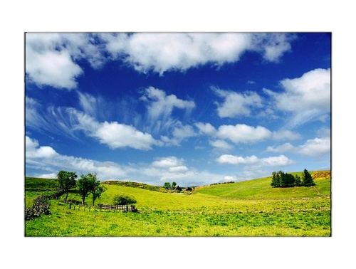
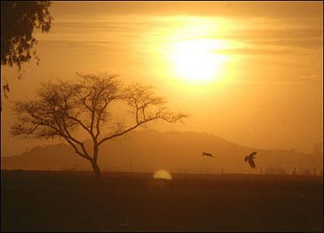
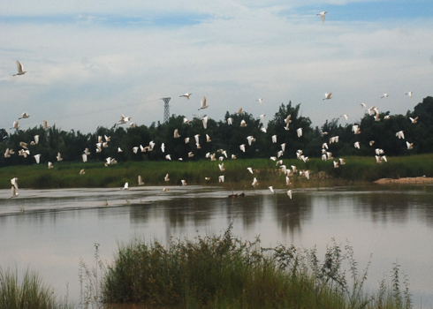
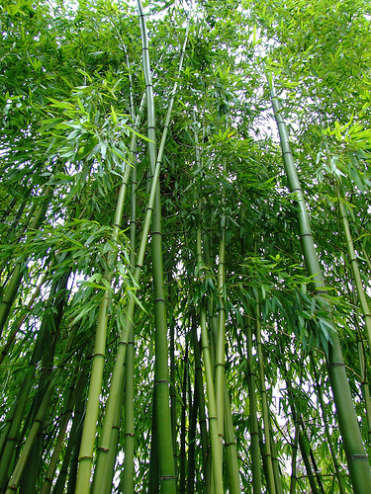
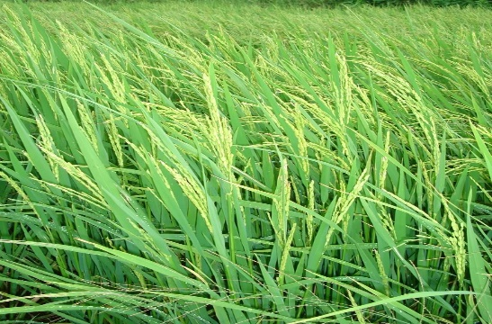
Bài 1: Đoạn thơ dưới đây tả những sự vật, con vật nào? Cách gọi và tả chúng có gì hay?
Những chị lúa phất phơ bím tóc
Những cậu tre bá vai nhau thì thầm đứng học
Đàn cò áo trắng
Khiêng nắng
Qua sông
Cô gió chăn mây trên đồng
Bác mặt trời đạp xe qua ngọn núi.
Tên các sự vật con vật
Các sự vật, con vật được gọi
Các sự vật, con vật được tả
Lúa
chị
phất phơ bím tóc
bá vai nhau thì thầm đứng học
Tre
cậu
Đàn cò
áo trắng khiêng nắng qua sông
Gió
cô
chăn mây trên đồng
Mặt trời
bác
đạp xe qua ngọn núi

Slide 4
Dùng từ ngữ gọi người để gọi vật
Dùng từ ngữ tả người để tả vật
Tên các sự vật con vật
Các sự vật, con vật được gọi
Các sự vật, con vật
được tả
Cách gọi và tả sự vật, con vật
Lúa
chị
phất phơ bím tóc
bá vai nhau thì thầm đứng học
Tre
cậu
Làm cho các sự vật, con vật trở nên sinh động, đáng yêu hơn.
áo trắng khiêng nắng qua sông
Đàn cò
Gió
cô
chăn mây trên đồng
Mặt trời
bác
đạp xe qua ngọn núi

Slide 5
Bài 2:Tìm và gạch chân bộ phận câu trả lời cho câu hỏi “Vì sao?”
a) Cả lớp cười ồ lên vì câu thơ vô lí quá.
b) Những chàng man-gát rất bình tĩnh vì họ là những người phi ngựa giỏi nhất.
c) Chị em Xô-phi đã về ngay vì nhớ lời mẹ dặn không được làm phiền người khác.

Slide 6
Bài 3: Dựa vào nội dung bài tập đọc Hội vật, hãy trả lời các câu hỏi sau.
a) Vì sao người tứ xứ đổ về xem vật rất đông?
b) Vì sao lúc đầu keo vật xem chừng chán ngắt?
c) Vì sao ông Cản Ngũ mất đà chúi xuống?
d) Vì sao Quắm Đen thua ông Cản Ngũ?

Slide 7
a) Người tứ xứ đổ về xem hội rất đông vì ai cũng muốn xem mặt, xem tài ông Cản Ngũ.
(Vì ai cũng muốn biết ông Cản Ngũ trông như thế nào, vật tài như thế nào nên người tứ xứ đổ về xem hội rất đông.)
b) Lúc đầu keo vật trông chùng chán ngắt vì Quắm Đen lăn xả vào đánh rất hăng, còn ông Cản Ngũ thì lớ ngớ, chậm chạp, chỉ chống đỡ.
(Vì mọi người thấy ông Cản Ngũ không vật hăng, vật giỏi như người ta tưởng nên lúc đầu keo vật trông chùng chán ngắt .)
c) Ông Cản Ngũ mất đà chúi xuống vì ông bước hụt, thực ra là ông vờ bước hụt.
(Vì ông bước hụt, thực ra là ông vờ bước hụt nên ông Cản Ngũ mất đà chúi xuống.)
d) Quắm Đen thua ông Cản Ngũ vì anh mắc mưu ông.
(Vì cả về mưu trí, kinh nghiệm và sức lực anh đều kém xa ông Cản Ngũ nên Quắm Đen thua ông Cản Ngũ.)

Slide 8
Chào tạm biệt các con!

